Slide 1
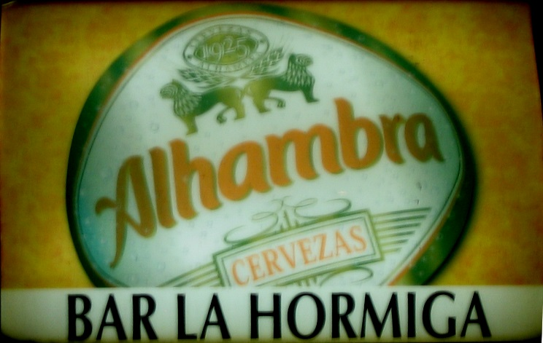
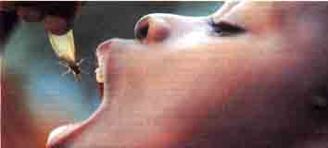
Fourmis comestibles
Sexués de termites

Slide 2
Insectes comestibles
Insectes comestibles riches en protéines et en bons lipides, en calcium, fer et zinc. Aliments traditionnels de 2 milliards de personnes dans le monde.
1400 espèces : larves de coléoptères, chenilles, fourmis, criquets, chrysalides de vers à soie, punaises, cigales, grillons, araignées, scorpions, termites.
Les pays sont surtout la Chine, le Japon, la Thaïlande, l’Afrique du Sud, le Brésil et le Mexique. Au Japon, sauterelles et larves de frelon ou d’abeille sont consommées depuis toujours. Une termitière peut produire jusqu’à 50kg de sexués consommables.
Nos ancêtres il y a cinq cent mille ans mangeaient déjà des termites avec une baguette comme le font les chimpanzés.
Pourtant, les occidentaux rechignent à manger des insectes.

Slide 3
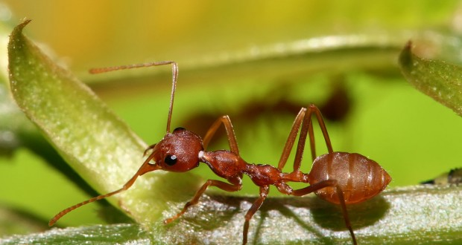
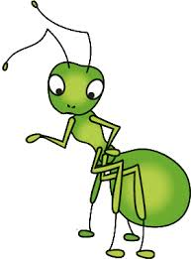
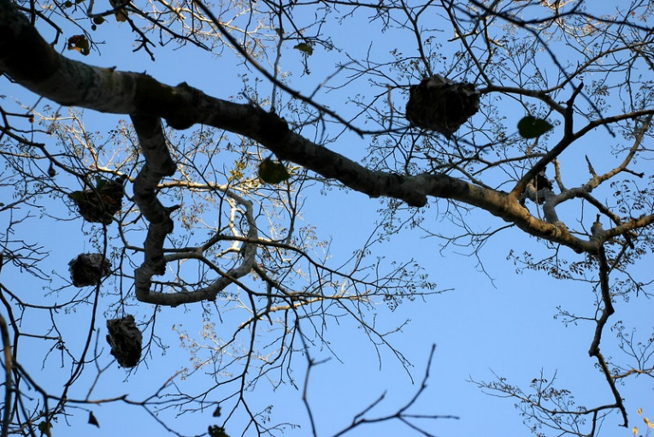
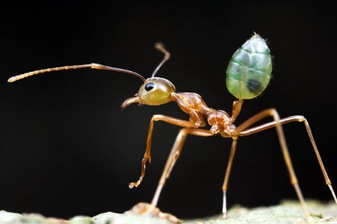
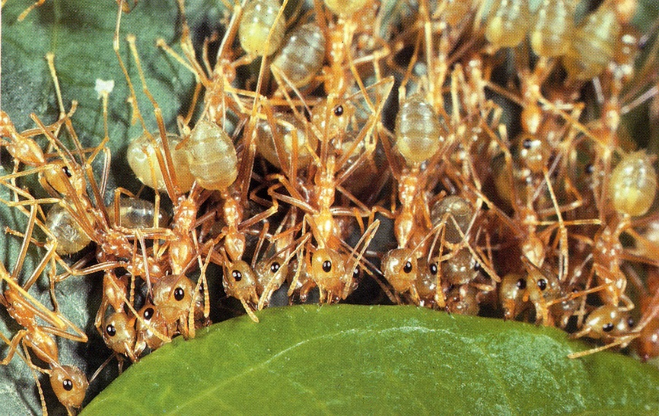
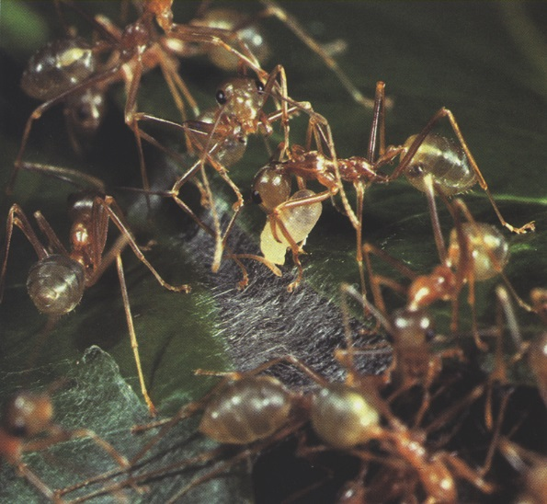
Fourmis fileuses, tisserandes
Oecophylla smaragdina (red ants, Asie, Australie)
O. longinoda (Afrique)
Forme verte en Australie

Slide 4
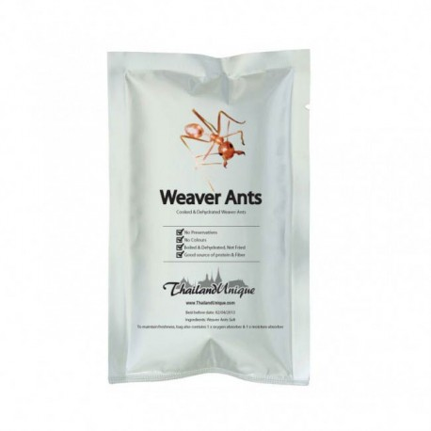
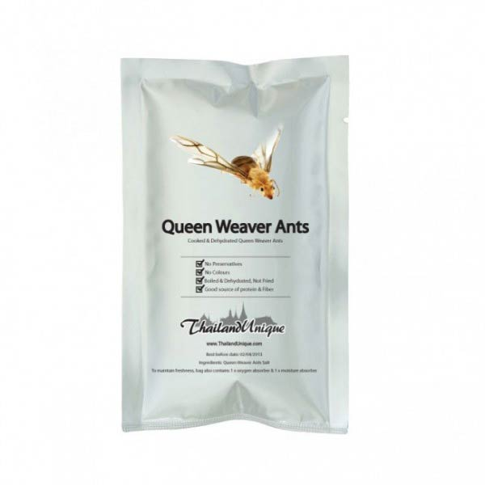
Fourmis tisserandes salade de fourmis rouges à la citronnelle en Thaïlande,
Dans de nombreux pays d’Asie, en Australie et au Congo, Kroto en Indonésie
Red ant capsules de Chine riches en tous éléments : 27 acides aminés, vitamines, zinc (20 fois plus que tout autre aliment), formaldéhyde, antibiotiques (de la glande métapleurale). Cela agit sur tout, en particulier sur l’arthrite, l’hépatite, la sexualité bien sûr.

Slide 5
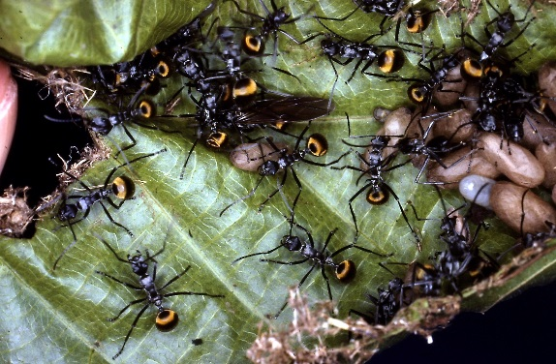
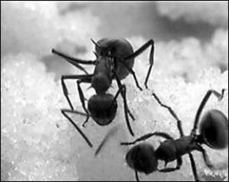
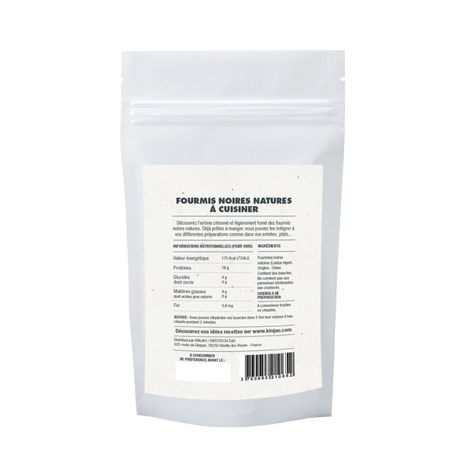
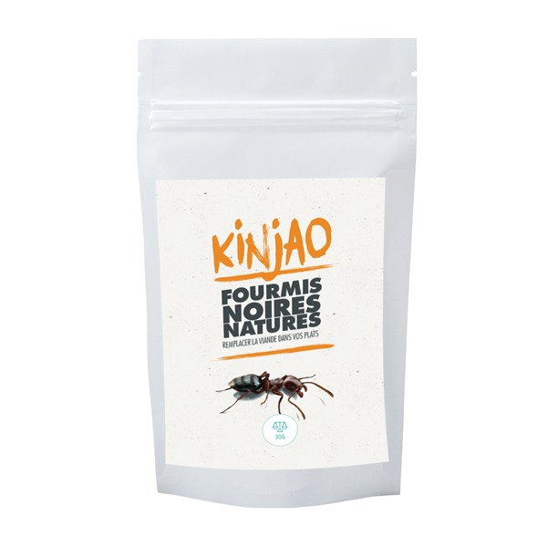
Fourmis noires Polyrachis
Tonifiantes et anti-inflammatoires grâce à des alcaloïdes. Dans la poudre on trouve 57% de protéines, 9% de lipides (surtout polyinsaturés dont l’acide oléique) et 2,6% de vitamines E. Riche en sel minéraux, surtout K, Ca, P, Mg, Fe, Mn et Zn, acides aminés.

Slide 6
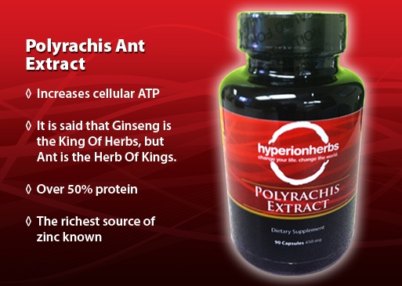
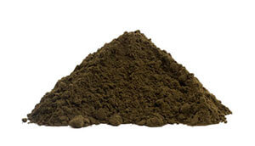
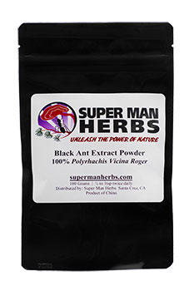

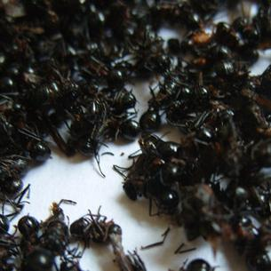
Polyrachis vicina, montagnes de Chine
100 g 44.95 $

Slide 7
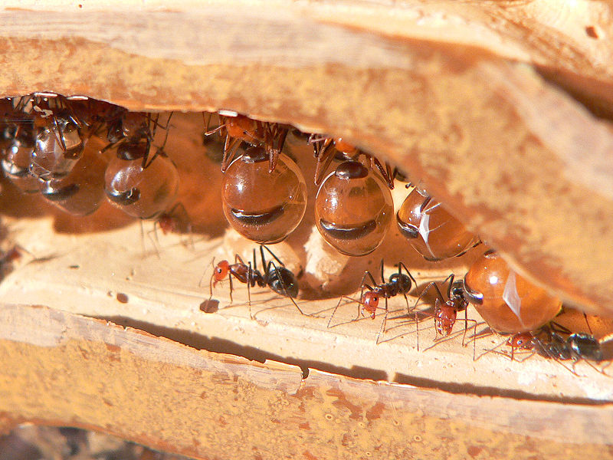
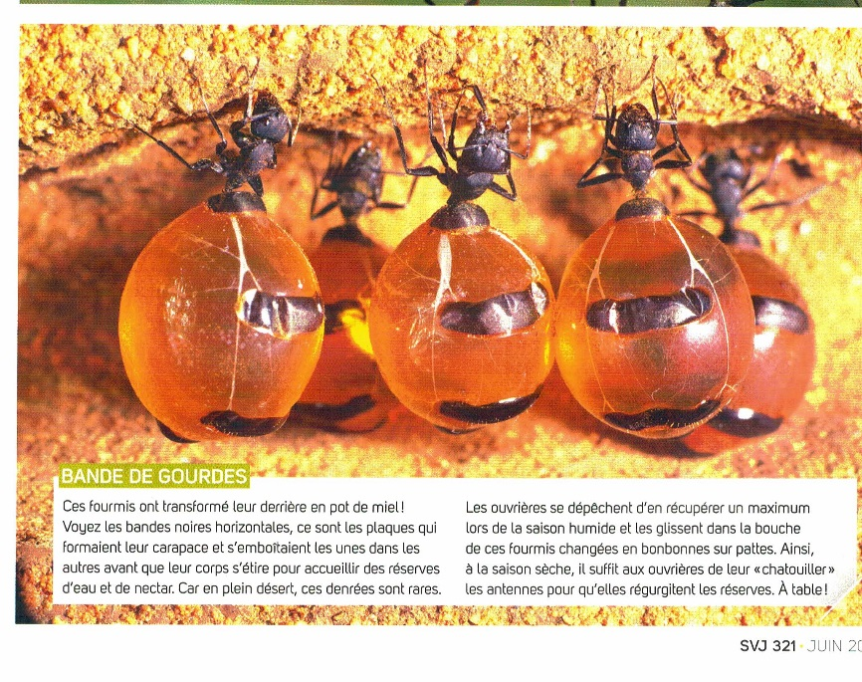
Fourmis pots de miel (honey ants) avec repletes
Fourmi pot de miel Amérique Nord, Mexique (Myrmecocystus)

Slide 8
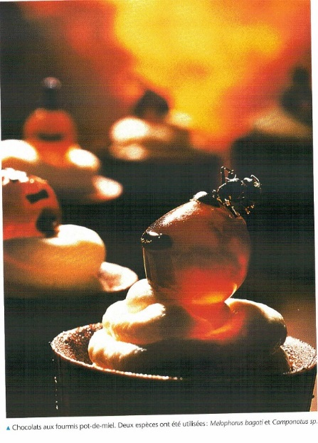
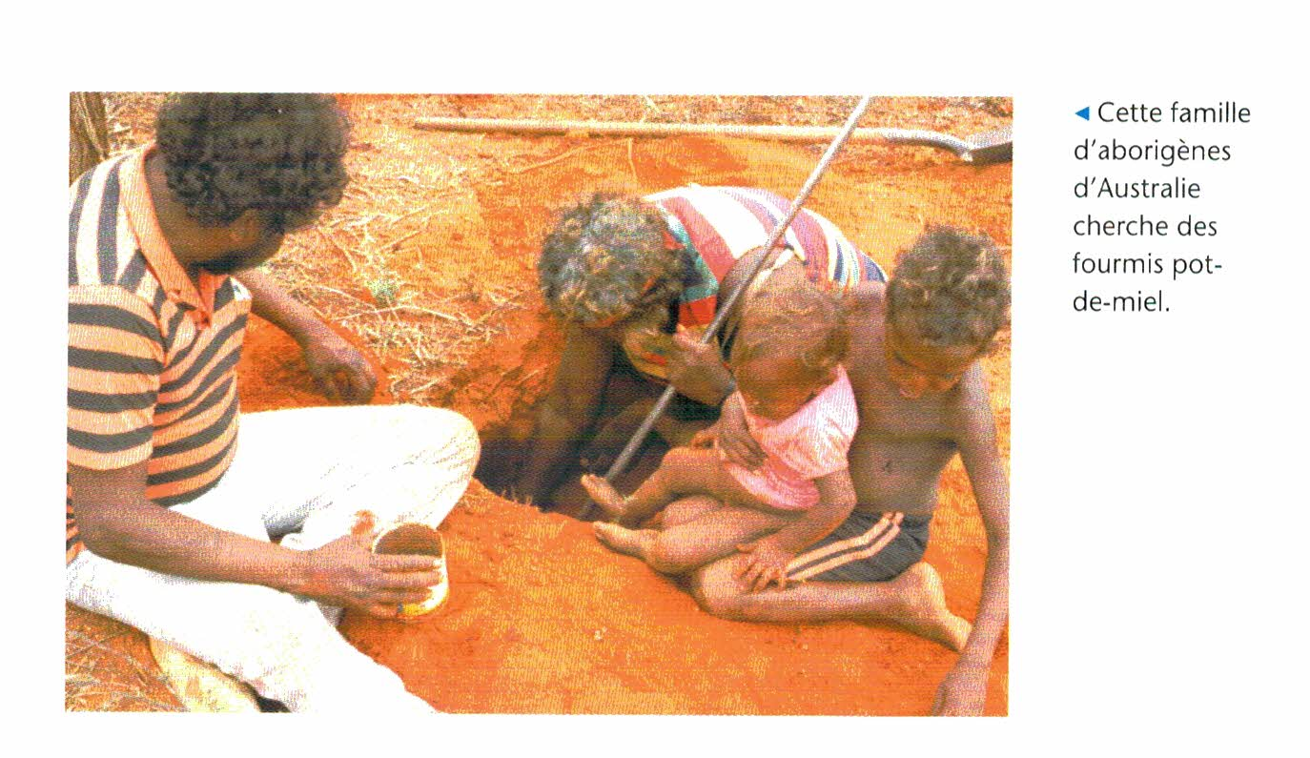
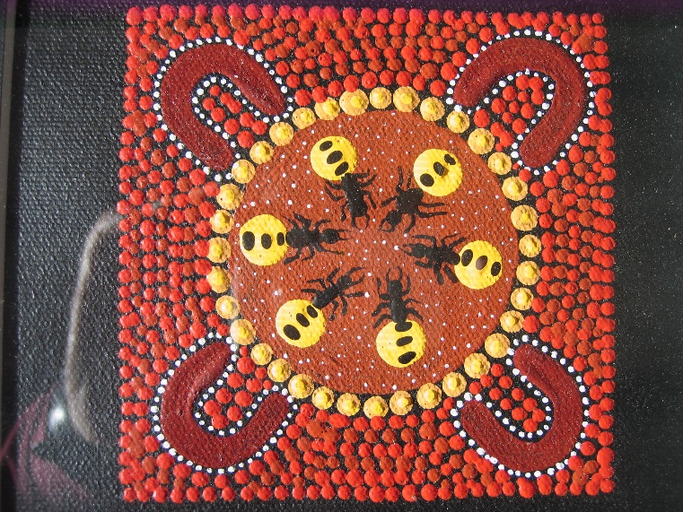
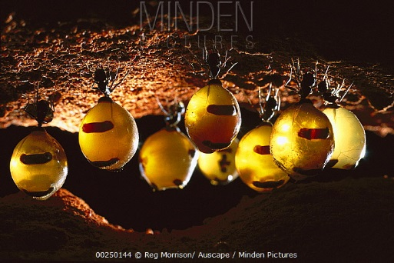
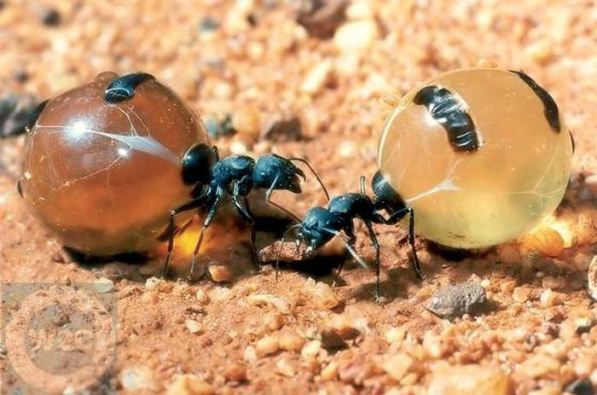
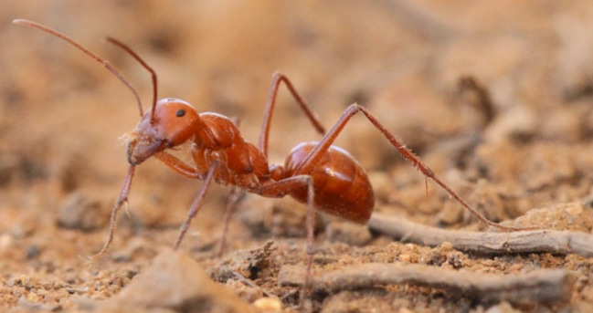
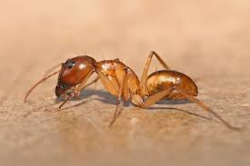
Pots de miel Australie
Melophotus bagoti
Camponotus inflatus

Slide 9
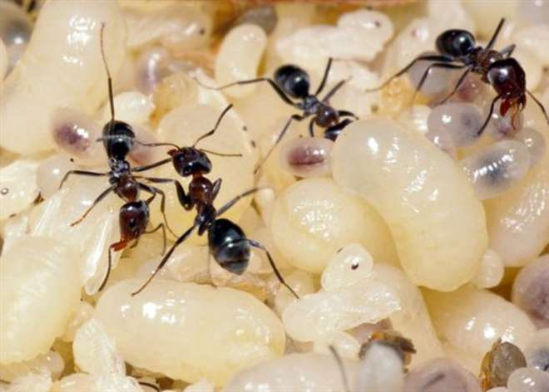
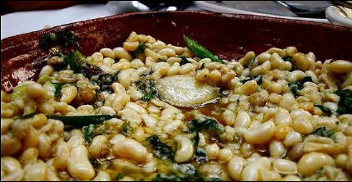
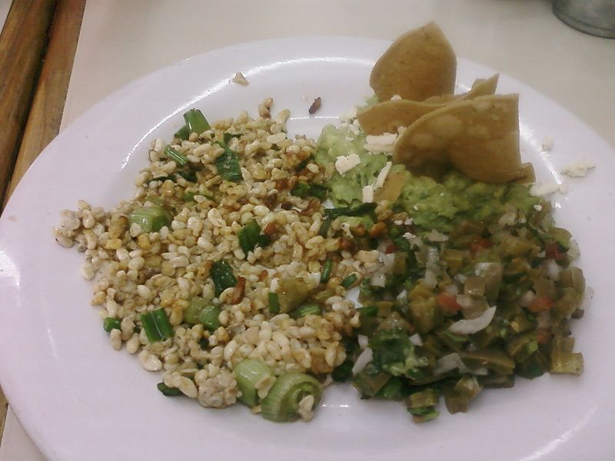
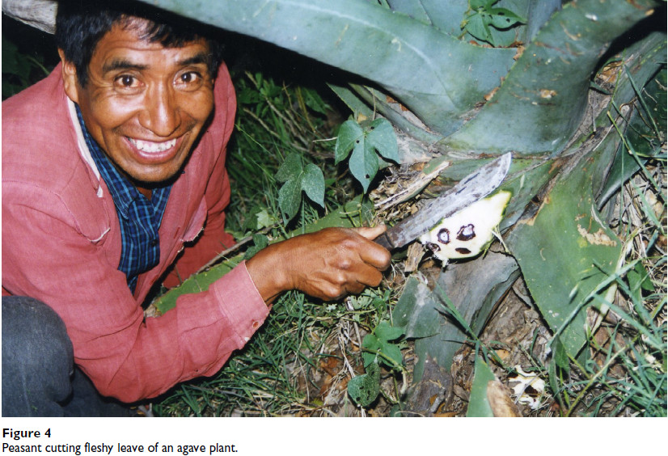
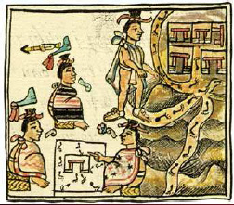
Escamole du Mexique
(Liometopum - Dolichoderinae)
« caviar »

Slide 10
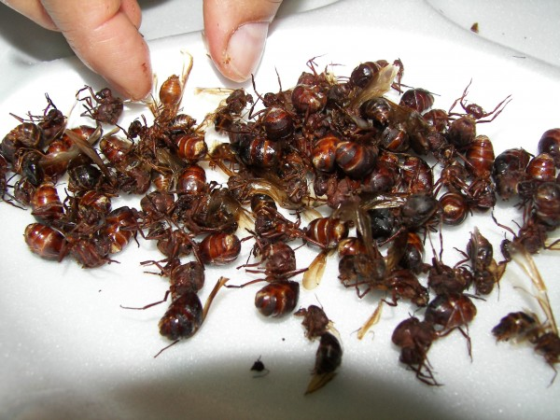
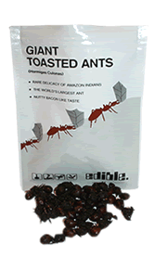
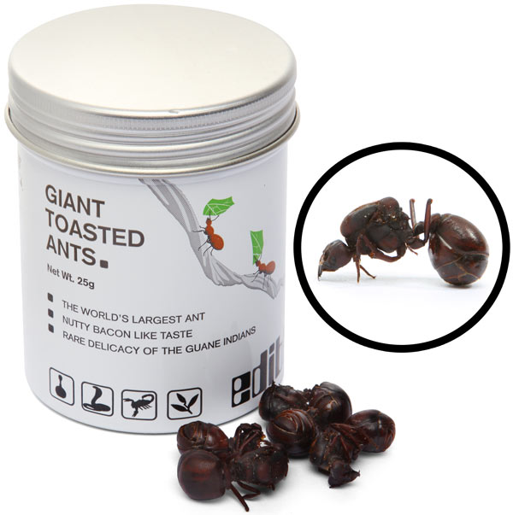
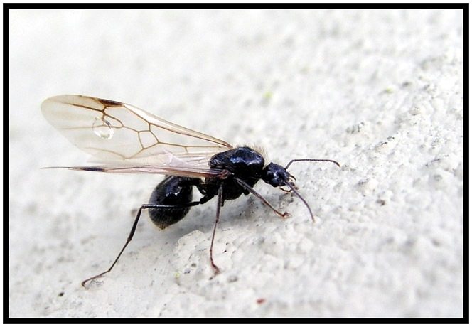
Gynes Atta Mexique
(sauva, chicatana ants)
protéines

Slide 11
Des problèmes ?
Gènes de résistance aux antibiotiques, par exemple chez les fourmis Polyrachis (black ants) et reines ailées de termites de Thaïlande, sans doute liés à la chaîne d’élevage, donc potentiellement dangereux pour l’homme.
Dans la poudre de Polyrachis de Chine on trouve des quantités non négligeables de plomb et d’arsenic, mais considérées comme non toxiques.
Sans doute on trouve aussi des résidus de pesticides.

Slide 12
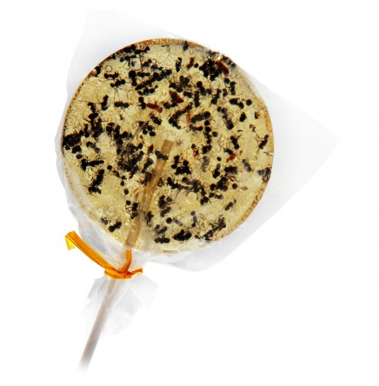
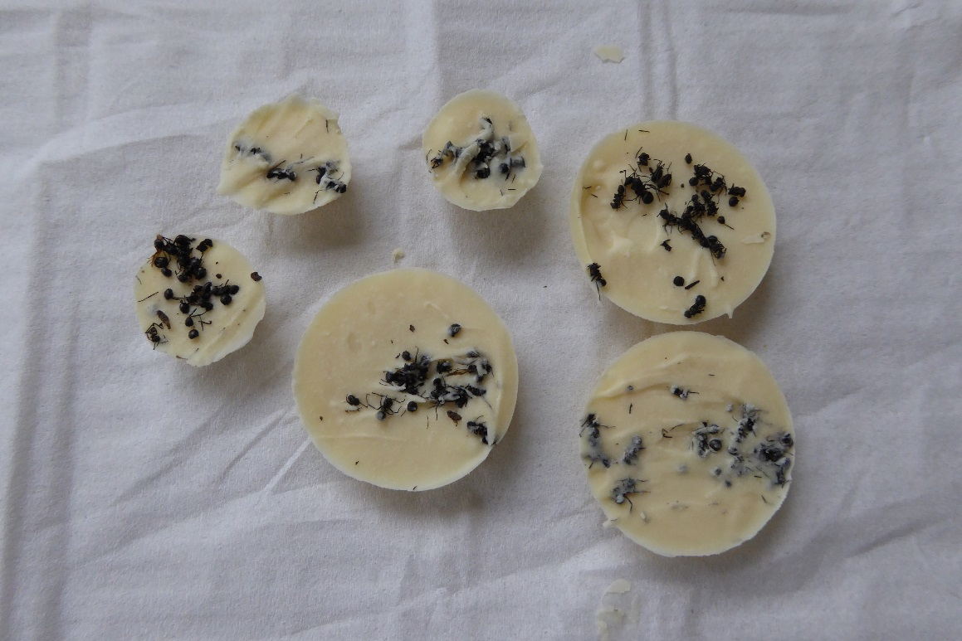
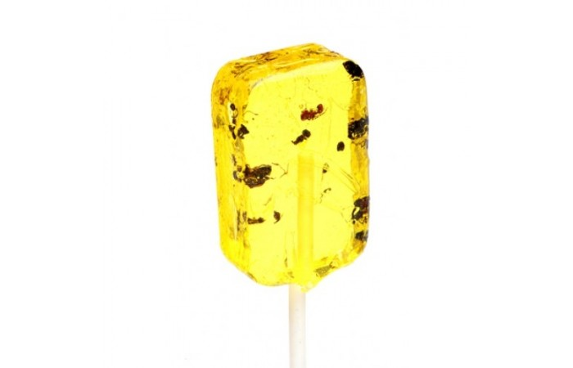
Bon appétit

